Slide 1
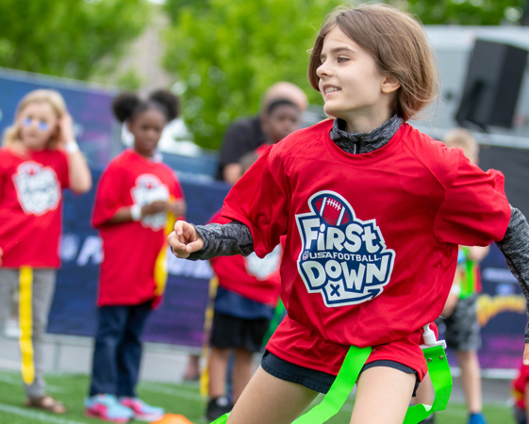
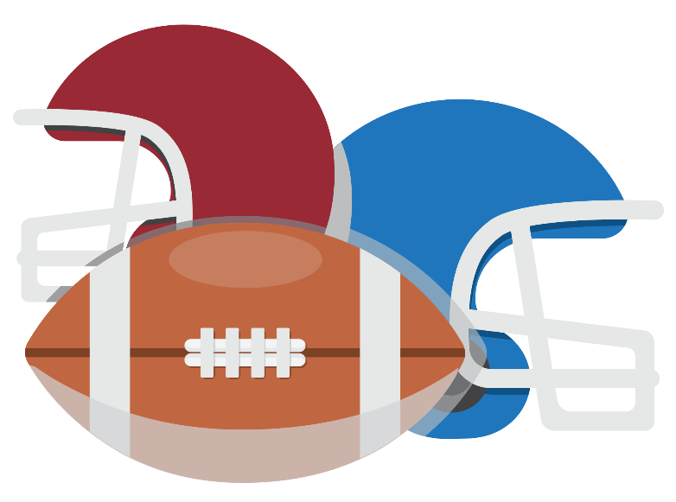
Amerikansk fotboll www.be-maniacs.se
VÄLKOMMEN ATT PROVA PÅ
Varje onsdag på Blackeberg BP kl 18
Ålder 9-14 år Mer info på hemsidan

Slide 2
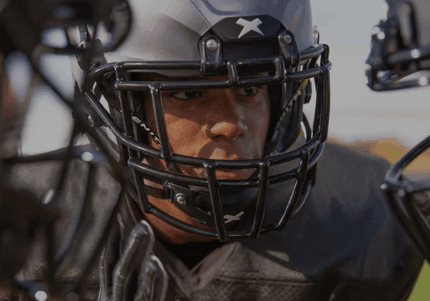
Amerikansk fotboll Mer information
www.be-maniacs.se eller
SMS: 076-030 3105
VÄLKOMMEN ATT PRÖVA PÅ
Onsdagar kl 18:30 på Blackeberg BP
Anmäl gärna att ni kommer via SMS

Slide 3
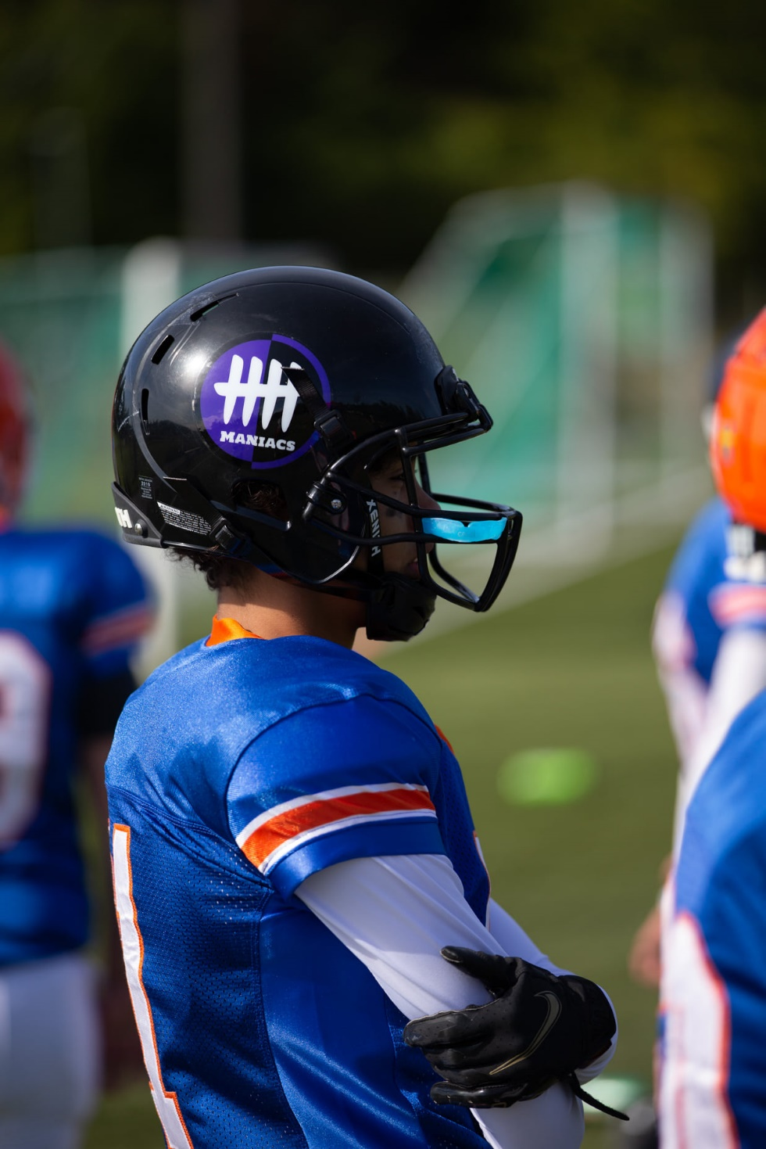
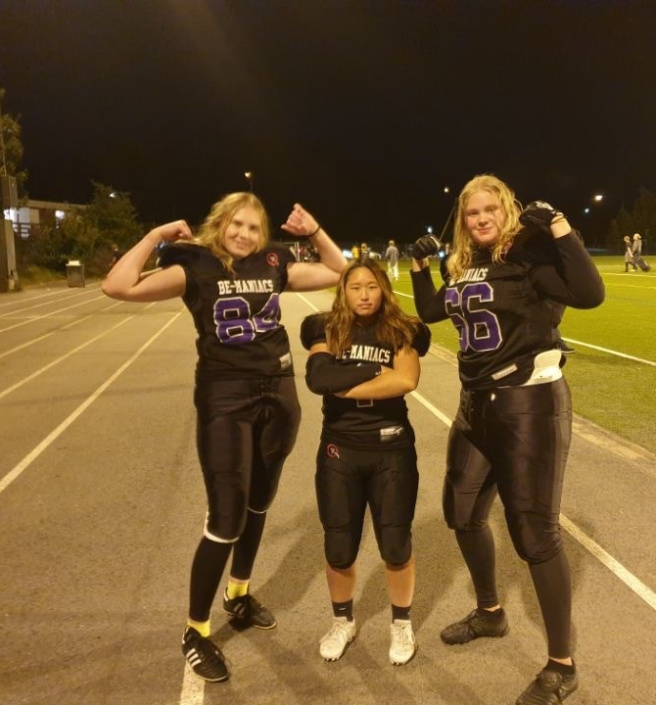

Slide 4
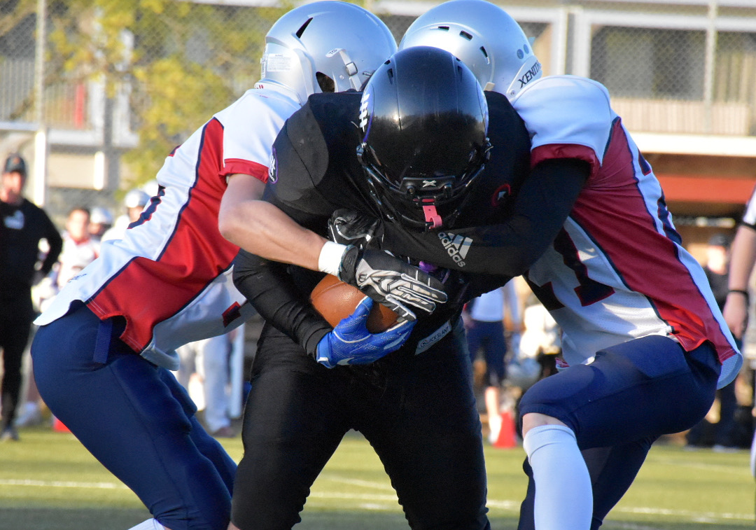
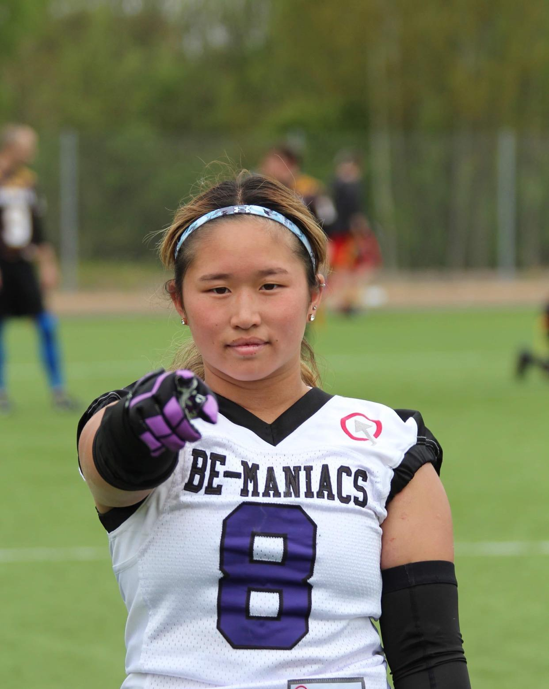
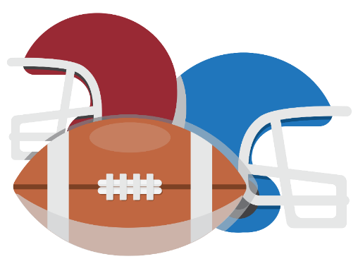
AMERIKANSK FOTBOLL för barn och ungdom KASTA, FÅNGA, TACKLA
VILL DU PROVA PÅ? MEJLA:
junior@be-maniacs.se
Mer info i QR koden
BECKOMBERGA MANIACS – DIN LOKALA FOOTBALL FÖRENING – www.be-maniacs.se

